Slide 1
სარგებლის განაკვეთი და მისი როლი ღირებულების შეფასებაში
გრიგოლ მოდებაძე
g.modebadze@agruni.edu.ge

Slide 2
შესავალი
სარგებლის განაკვეთის ცვლილებას დიდი მნიშვნელობა აქვს როგორც ეკონომიკის განვითარებისთვის ასევე თითოეული ადამიანისთვის. სარგებლის განაკვეთს აქვს გავლენა შენახვა-ხარჯვის გადაწყვეტილებაზე. იყიდოთ თუ არა სახლი, შეიძინოთ თუ არა რაიმე ფასიანი ქაღალდი, ან შემნახველ ანგარიშზე შეინახოთ. ასევე, გავლენს ახდენს ბიზნეს გადაწყვეტილებებზე და ინვესტიციებზე.
შევისწავლით yield of maturity-ს როგორც სარგებლის განაკვეთის საზომს. როგორ გამოითვლება და რა გავლენა აქვს სხვადასხვა ინსტრუმენტის ღირებულების შეფასებაში.

Slide 3
შესავალი
ასევე ვნახავთ რომ ობლიგაციის სარგებლის განაკვეთი არ გვიჩვენებს იმას თუ რამდენად კარგია ობლიგაციაში ინვესტირება, რადგან ობლიგაციის ამონაგები (rate of return) შეიძლება არ უდრიდეს სარგებლის განაკვეთს.
ასევე შევისწავლით ნომინალურ და რეალურ სარგებლის განაკვეთებს და მათ დამოკიდებულებას ფასების დონის ცვლილებასთან.

Slide 4
სარგებლის განაკვეთის გაზომვა
სხვადასხვა ფინანსურ ინსტრუმენტებს გადახდის სხვადასხვა ოდენობა და პერიოდი აქვთ (cash flows), ამიტომ პირველი რასაც შევისწავლით არის თუ როგორ შევადაროთ სხვადასხვა სახის ფინანსური ინსტრუმენტები ერთმანეთს, რისთვისაც გამოვიყენებთ ფულის დღევანდელ ღირებულებას.
ფულის დღევანდელი ღირებულების შინაარსი ეყრდნობა იმ ფაქტს რომ 1$ ერთი წლის შემდეგ უფრო ნაკლებად ღირებულია ვიდრე 1$ დღეს.
ამ მოსაზრების ჭეშმარიტება გამომდინარეობს იქიდან რომ თქვენ შეგიძლიათ 1$ შეიტანოთ დეპოზიტზე და ერთი წლის შემდეგ დაიბრუნოთ სარგებლით.

Slide 5
დღევანდელი ღირებულება
განვიხილოთ ყველაზე მარტივი ფინანსური ინსტრუმენტი მარტივი სესხი, გამსესხებელი ასესხებს თანხას (principal) რომელიც მსესხებელმა უნდა გადაიხადოს სესხის ვადის გასვლის შემდეგ (maturity date) დამატებითი სარგებლის გადახდით.
მაგ: თუ თქვენ ისესხეთ 100$ ერთი წლით და ერთი წლის შემდეგ უნდა დააბრუნოთ 10$-ით მეტი, მაშინ მარტივი სარგებლის განაკვეთი იქნება 10/100=0,1=10%.
ასე ერთი წლის შემდეგ თქვენ გადაიხდით 100 (1+0,1)=110$
თუ სესხს კიდევ ერთი წლით გააგრძელებთ მაშინ გადაიხით
110 (1+0,1)=121 $, შემდეგ 133$ და ა.შ.
ანუ თუ 100$-ს ისესხენთ n-წლით მაშინ n-წლის შემდეგ მოგიწევთ გადაიხადთ 100 (1+0,1)^ n

Slide 6
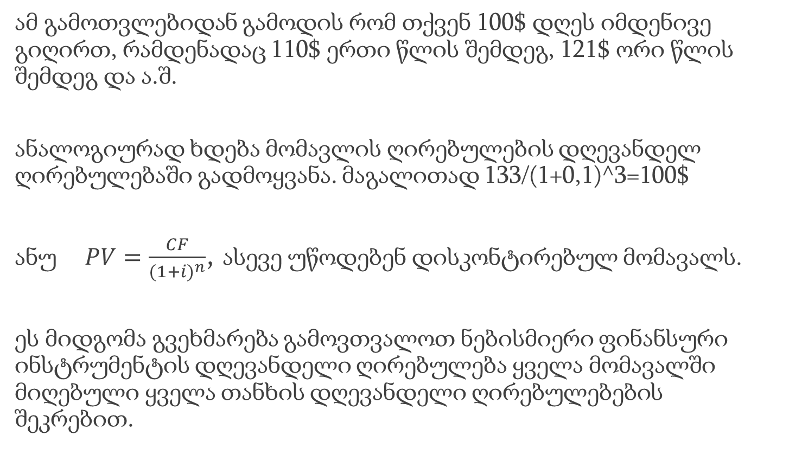
დღევანდელი ღირებულება

Slide 7
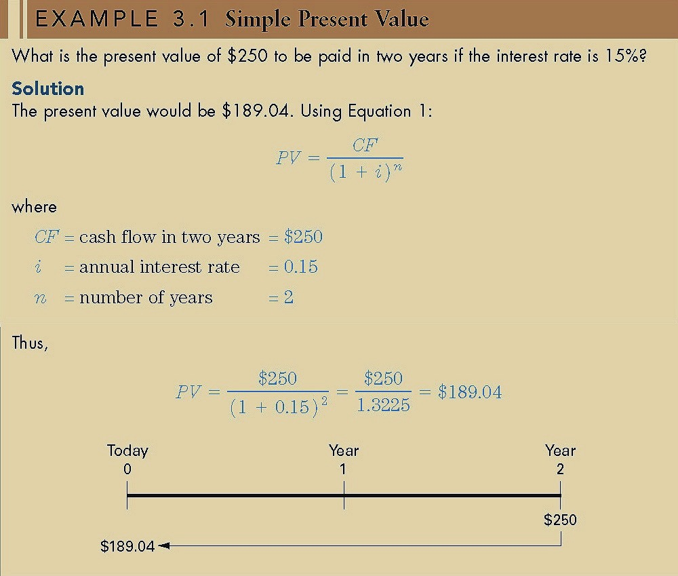
დღევანდელი ღირებულება: მაგალითი

Slide 8
4 სახის საკრედიტო ბაზრის ინსტრუმენტები
1. მარტივი სესხი: სესხის რომელიც უნდა დაბრუნდეს ვადის გასვლის დროს დამატებითი სარგებლით.
2. ფიქსირებული გადახდის სესხი: რომლის დროსაც გამსესხებელი აძლევს თანხას მსესხებელს, რომელმაც აღნიშნული თანხა დამატებითი სარგებლით უნდა დააბრუნოს ფიქსირებული, მუდმივი გადახდით ყოველ პერიოდში, (მაგ: ყოველ თვიურად) გარკვეული პერიოდის განმავლობაში.
(მაგ : თუ ისესხე 1000$ 25 წლით, ყოველ წლიური გადახდით , ყოველ წელს უნდა გადაიხადო 126$)

Slide 9
4 სახის საკრედიტო ბაზრის ინსტრუმენტები
3. კუპონ ობლიგაცია (coupon bond): კუპონ ობლიგაციის მფლობელი იღებს ყოველ წლიურად ფიქსირებულ თანხას, კუპონის ვადის გასვლამდე, რომლის დროსაც მფლობელი ასევე იღებს კუპონის გარკვეულ საბოლოო ღირებულებას (face value, final value).
(მაგ: 1000$ საბოლოო ღირებულების მქონე კუპონ ობლიგაცია თუ გიხდის 100$-ს ყოველ წლიურად 10 წლის განმავლობაში, 10 წლის გასვლის შემდეგ მფლობელი ასევე მიიღებს 1000$-ს)
კუპონ ობლიგაცია ხასიათდება სამი მაჩვენებლით: პირველი არის ობლიგაციის გამომშვები, მეორე არის ობლიგაიის ვადა და მესამე არის ყოველ წლიური გადასახადი გამოსახული საბოლოო გადასახადის პროცენტში (კუპონის პროცენტი). ( მაგ: ზემოთ მოყვანილ მაგალითში მაგალითში კუპონის პროცენტი იყო 100/1000=0,1=10%)

Slide 10
4 სახის საკრედიტო ბაზრის ინსტრუმენტები
4. დისკონტირებული ობლიგაცია (discount bond) : ობლიგაცია იყიდება საბოლოო ღირებულებაზე (face value) დაბალ ფასად და ვადის გასვლის შემდეგ გადაგიხდიან წინასწარ შეთანხმებულ საბოლოო ღირებულებას. კუპონ ობლიგაციისგან განსხვავებით არანაირ სარგებლის გადასახადს არ იღებთ ვადის გასვლამდე, ამიტომაც ასეთ ობლიგაციას ნულოვანი კუპონ ობლიგაციაც ეწოდება)
მაგ: 1000$ საბოლოო ღირებულების ერთ წლიანი დისკონტირებული ობლიგაცია თუ გაიყიდა 900 $-ად.
ოთხივე ინსტრუმენტი სხვადასხვა გადასახადს იძლევა სხვადასხვა პერიოდში. როგორ ავარჩიოთ რომელი მათგანი იძლევა ყველაზე მეტ შემოსავალს. ამისათვის გამოვიყენებთ დღევანდელი ღირებულების ცნებას.

Slide 11
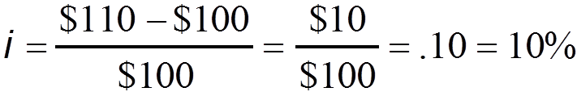
Yield of Maturity
სარგებლის განაკვეთის დათვლაში ყველაზე მნიშვნელობანი ფაქტორია yield of maturity. სარგებლის განაკვეთი რომელიც ინსტრუმენტის დღევანდელ დადისკონტირებულ ღირებულებას უტოლებს ინსტრუმენტის რეალურ დღევანდელ ღირებულას. ამიტომ თვლიან რომ ის სარგებლის გააკვეთის ყველაზე კარგი საზომია.
მაგ: მარტივი სესხი: ნინომ გიორგის ასესხა 100$ ერთი წლის ვადით და სურს რომ უკან 110$ დაუბრუნოს. რას უდრის yield of maturity?

Slide 12
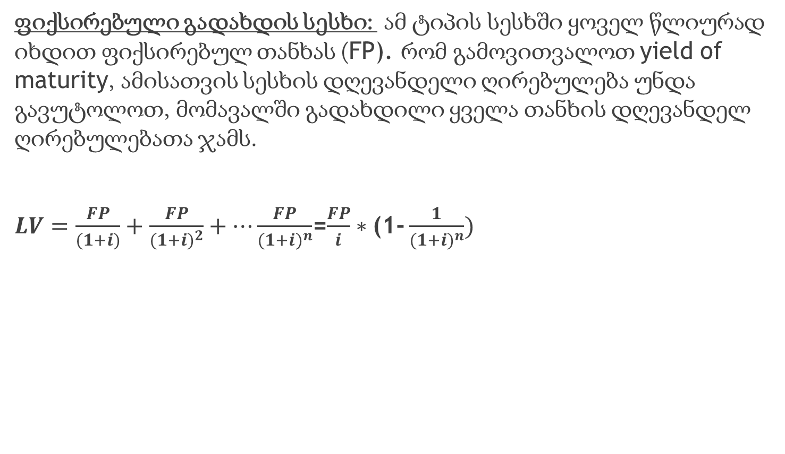
Yield of Maturity

Slide 13
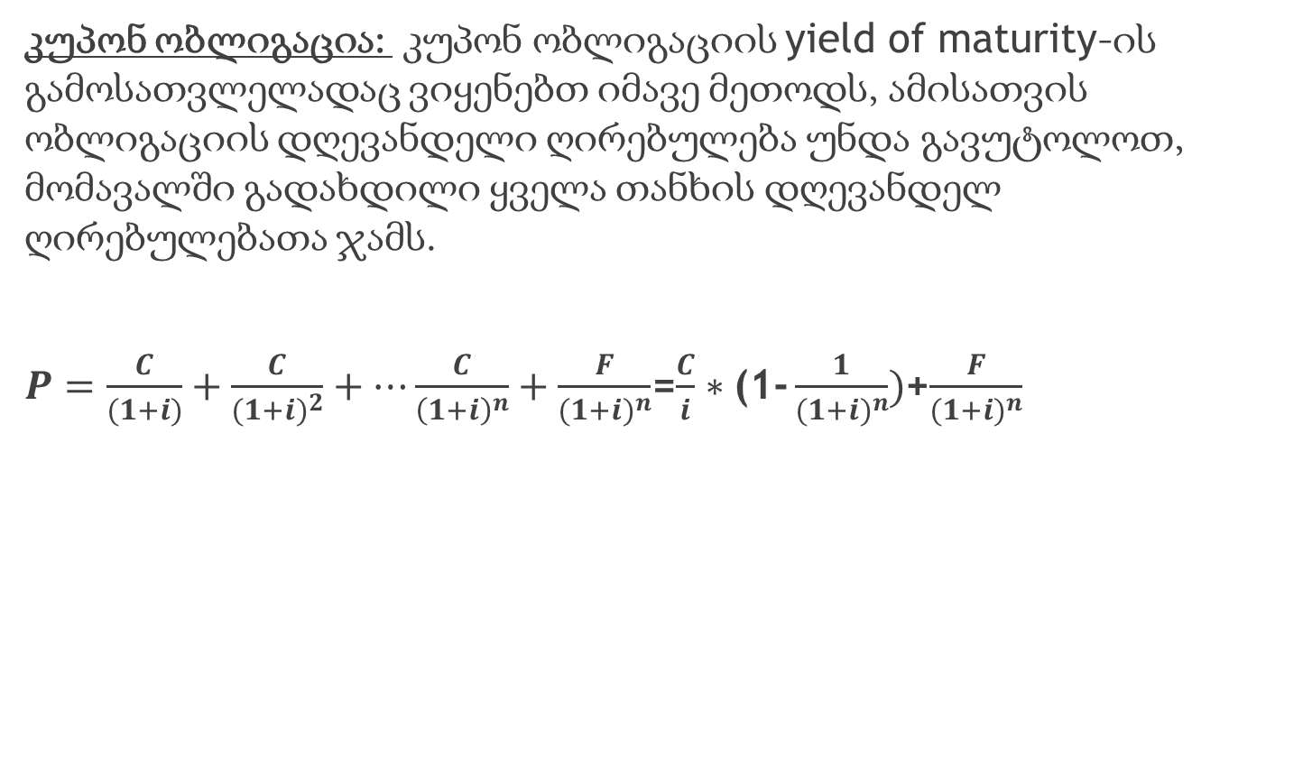
Yield of Maturity

Slide 14
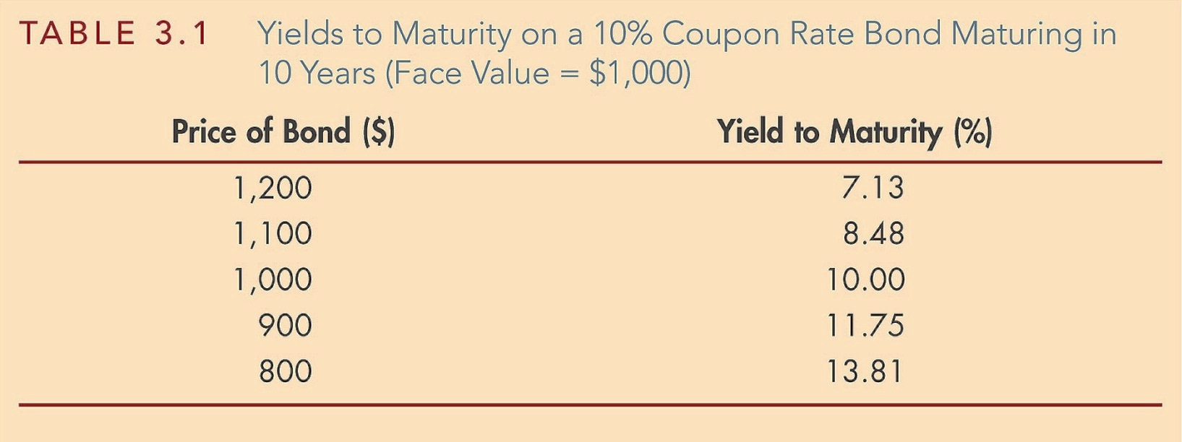
Yield of Maturity
მაგალითი:
10 წლიანი10 %-იანი კუპონ ობლიგაციის yield of maturity, როდესაც საბოლოო ღირებულება არის 1000$
1. როდესაც ფასი უდრის საბოლოო ღირებულებას მაშინ yield of maturity უდრის კუპონის პროცენტს.
2. ფასი და yield of maturity უარყოფითად არიან დამოკიდებული ერთმანეთზე.
3. როდესაც yield of maturity მეტია კუპონის პროცენტზე მაშინ ფასი საბოლოო ღირებულებაზე ნაკლებია

Slide 15
Yield of Maturity
არსებობს კუპონ ობლიგაციის ერთი კონკრეტული შემთხვევა როდესაც ობლიგაციას არ გააჩნია ვადის გასვლის პერიოდი, უსასრულო პერიოდიანი ობლიგაცია. შესაბამისად არ გააჩნია სააბოლოო ღირებულება. (perpetuity). მაშინ ამ შემთხვევაში, მის დღევანდელ ღირებულებასა და გადახდის ოდენობას შორის კავშირი იქნება შემდეგნაირი. P=C/i
დისკონტირებული ობლიგაცია:
yield of maturity იქნება i=(F-P)/P

Slide 16
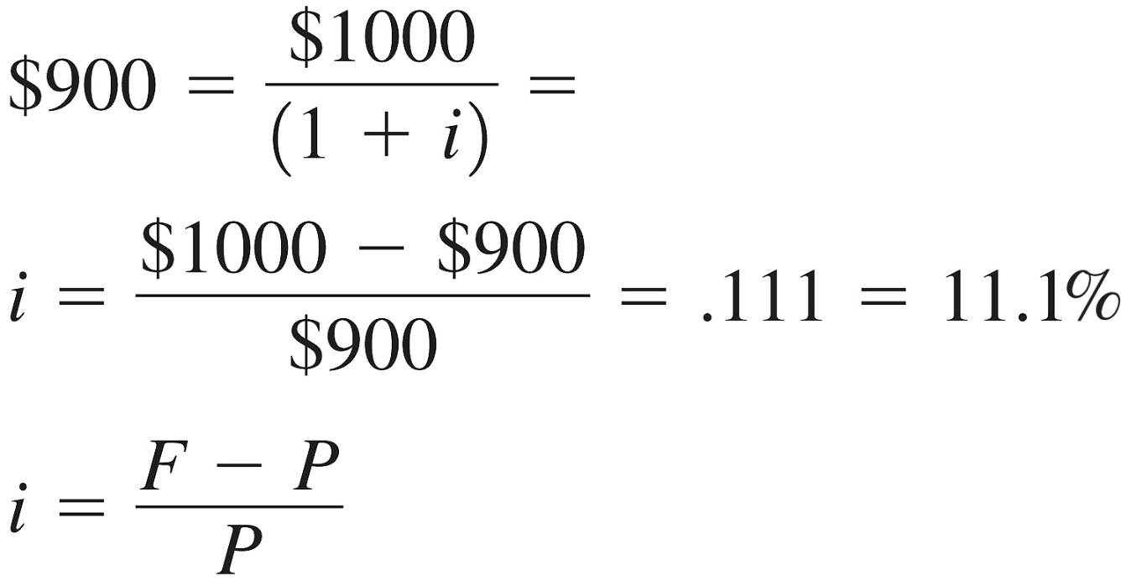
Yield of Maturity
ერთ წლიანი დისკონტირებული ობლიგაცია
(P = $900, F = $1000)

Slide 17
ნომინალური და რეალური სარგებლი განაკვეთები
სარგებლის განაკვეთის (yield of maturity ) გამოთვლისას უგულვებელყავით ფასების ცვლილება, ანუ ინფლაცია, რომელის დანახარჯად ახლავს სესხებას. სარგებლის განაკვეთს, რომელის არ ითვალისწინებს ინფლაციას, ეწოდება ნომინალური სარგებლის განაკვეთი.
რეალური სარგებლის განაკვეთი კი ითვალისწინებს ინფლაციას, როგორც სესხებისას გაწეულ დანახარჯს.
რეალური სარგებლის გააკვეთი გამოიყვანება ფიშერის განტოლებიდან, რომელის (მიახლოებით) ამბობს რომ ნომინალური სარგებლის განაკვეთი არის რეალურ სარგებლის განაკვეთს დამატებული მოსალოდნელი ინფლაცია. საიდანაც ვღებულობთ რომ i(რეალ)=i(ნომ)-π(მოს)

Slide 18
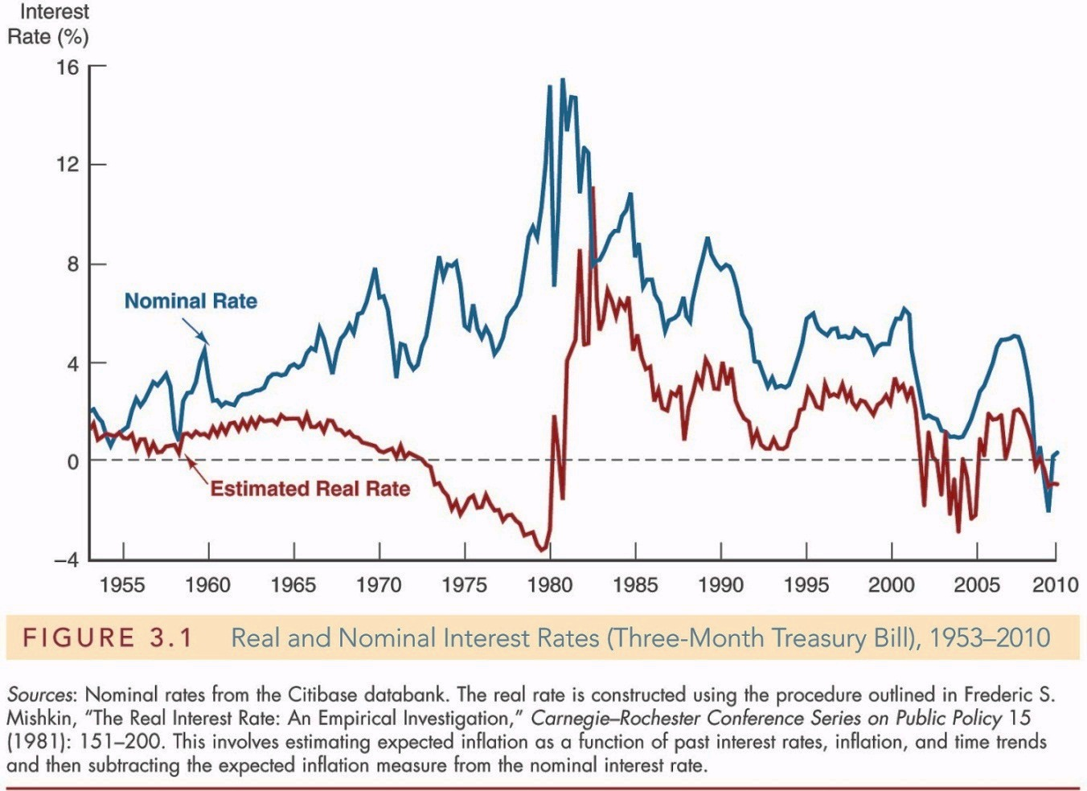
სარგებლის განაკვეთი
Sample of current rates and indexes
http://www.martincapital.com/charts.htm

Slide 19
სარგებლის განაკვეთსა და ამონაგებს შორის განსხვავება
ზოგი ფიქრობს რომ სარგებლის განაკვეთის ცოდნა საკმარისია იმისთვის რომ გავარკვიოთ რამდენად კარგია ამა თუ იმ ფასიანი ქაღალდის ფლობა.
რა სარგებლობას იღებს ფასიანი ქაღალდის მფლობელი მისი ფლობით? ამ ინფორმაციას იძლევა ამონაგები.
ნებისმიერი ფასიანი ქაღალდისთვის ამონაგების დონე არის მიღებულ თანხას დამატებული ფასთა შორის სხვაობა, საწყისი ფასის პროცენტში გამოსახული.

Slide 20
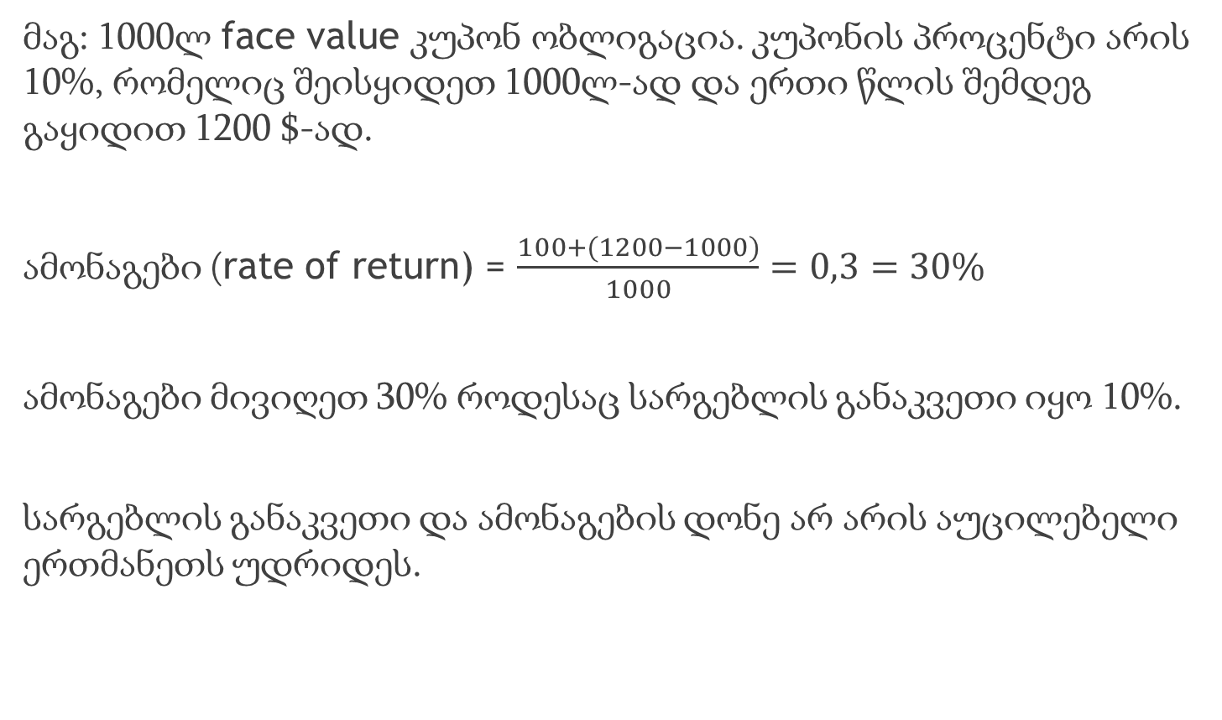
სარგებლის განაკვეთსა და ამონაგებს შორის განსხვავება

Slide 21
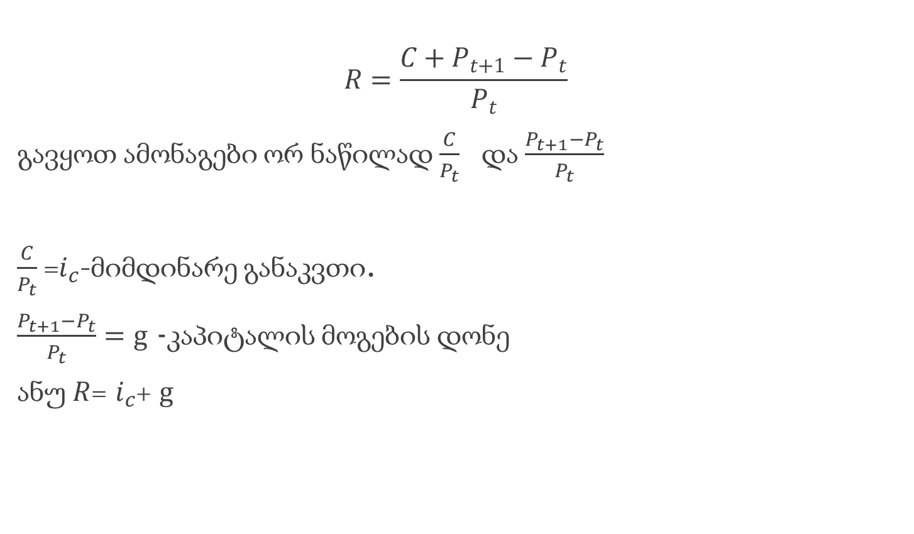
სარგებლის განაკვეთსა და ამონაგებს შორის განსხვავება

Slide 22
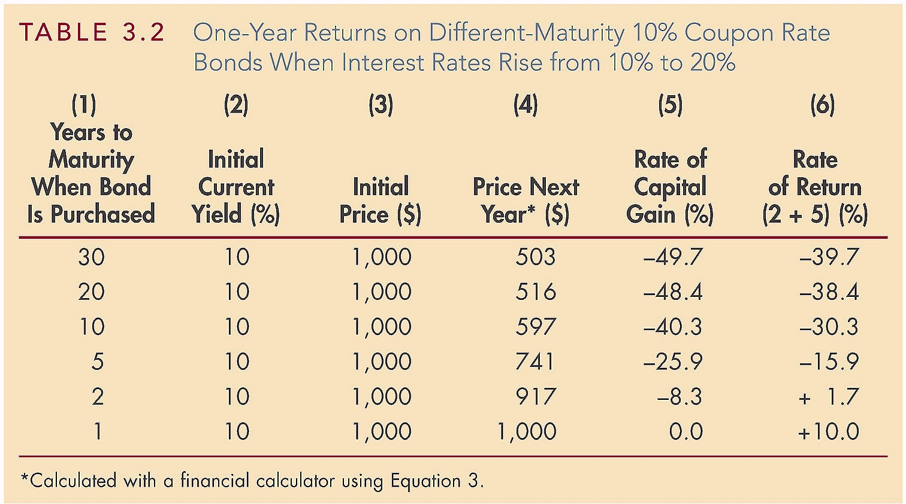
სარგებლის განაკვეთსა და ამონაგებს შორის განსხვავება
განვიხილოთ ერთ წლიანი ამნაგების დონეები, სხვადასხვა ხანგრძლივობის 10%-იან კუპონ ობლიგაციაზე, როდესაც სარგებლის განაკვეთი 10%-დან 20%-მდე იზრდება.

Slide 23
სარგებლის განაკვეთსა და ამონაგებს შორის განსხვავება
ერთადერთი ობლიგაცია რომლის ამონაგები, სარგებლის განაკვეთს უდრის არის ის რომელის ხანგრძლივობა ფლობის პერიოდს უდრის (ბოლო)
სარგებლის განაკვეთის ზრდა იწვევს ობლიგაციის ფასის შემცირებას, რაც იწვევს კაპიტალის წაგებას იმ ობლიგაციისთვის რომლის ხანგრძლივობა უფრო მეტია ვიდრე ფლობის დრო.
რაც უფრო დიდი ხნიანია ობლიგაცია მით მეტია ფასის შემცირება და ამონაგების ზარალი სარგებლის განაკვეთის ცვლილების გამო.
მიუხედავად საწყისი სარგებლისა ამონაგები შეიძლება იყოს უარყოფითი თუ სარგებლის განაკვეთი გაიზრდება.

Slide 24
ხანგრძლივობა და ამონაგების ცვალებადობა. სარგებლის განაკვეთის რისკი
გრძელ ვადიანი ობლიგაციების ფასების და ამონაგებები უფრო ცვალებადია ვიდრე მოკლე ვადიანის. საიდანაც ვასკვნით რომ გრძელ ვადიან ობლიგაციებში ინვესტირება საკმაო რისკს შეიცავს.
სარგებლის განაკვეთის ცვლილებით გამოცვეულ რისკს უწოდებენ სარგებლის განაკვეთის რისკს.

Slide 25
რეინვესტირების რისკი
სარგებლის განაკვეთის რისკი არ გააჩნია ისეთ კუპონ ობლიგაციას რომლის ხანგრძლივობა ემთხვევა ფლობის ხანგრძლივობას, რადგან ამ შემთხვევაში საბოლოო ღირებულება განისაზღვრება face value-ით.
მაგრამ რა ხდება თუ ინვესტორს უფრო დიდი ხნით სურს თანხის ჩადება იდრე ობლიგაციის ხანგრძლივობაა. მაშინ მოკლე ვადიანი ობლიგაციის (ურისკო) ვადის გასვლის შემდეგ ახლიდან უდნა შეიძინოს კიდევ ობლიგაცია, ახალი სარგებლის განაკვეთით , რომელიც საწყისი ინვესტირების დროს უცნობია. ასეთ რისკს ეწოდება რეინვესტირების რისკი.

Slide 26
რეინვესტირების რისკი
მაგ: განვიხილოთ შემთხვევა როდესაც ინვესტორს სურს 2 წლის თანხის შენახვა გადაწყვიტავს შეიძინოს ორი ერთ წლიანი კუპონ ობლიგაცია ერთმანეთის მიმდევრობით.
პირველ წელს ყიდულობს 1000ლ-იან ერთ წლიან კუპონ ობლიგაციას 1000ლ face value-ით. თუ პირველ წელს სარგებლის განაკვეთი არის 10%, მაშინ ერთი წლის შემდეგ მფლობელი მიიღებს 1 100ლ-ს. მეორე წელს სარგებლის განაკვეთი თუ იქნება 20%, მაშინ მეორე წლის შემდეგ მიიღებს 1 100*1,2=1320ლ,
რომელის არის (1320-1000)/1000=32% (ორ წელში) ანუ წლიურად 14%.
მაგრამ თუ მეორე წელს იქნებოდა 5%, მაშინ წლიურად გამუვიდოდა 7,2%
როდესაც ფლობის ხანგრძლივობა უფრო დიდია ვიდრე ობლიგაციის ვადა, მაშინ სარგებლის განაკვეთის კლება იწვევს მოგების კლებას.

Slide 27
რეინვესტირების რისკი
განვიხილოთ 10 წლიანი, დისკონტირებული ობლიგაცი (zero-coupon bond) რომლის საბოლოო ღირებულება არის 1 000$ და სარგებლის განაკვეთი მომავალ წელს გაიზრდება 10%-დან 20% მდე.
კაპიტალის მოგების დონე არის -49,7% (გამთვალეთ)
თუ გავიხსენებთ 10 წლიანი კუპონ ობლიგაციის კაპიტალის ამონაგების დონე იგივე პირობებში იყო -40,3%. ანუ სარგებლის განაკვეთის რისკი კუპონ ობლიგაციაზე უფრო მცირეა, ვიდრე დისკონტირებულზე.

Slide 28
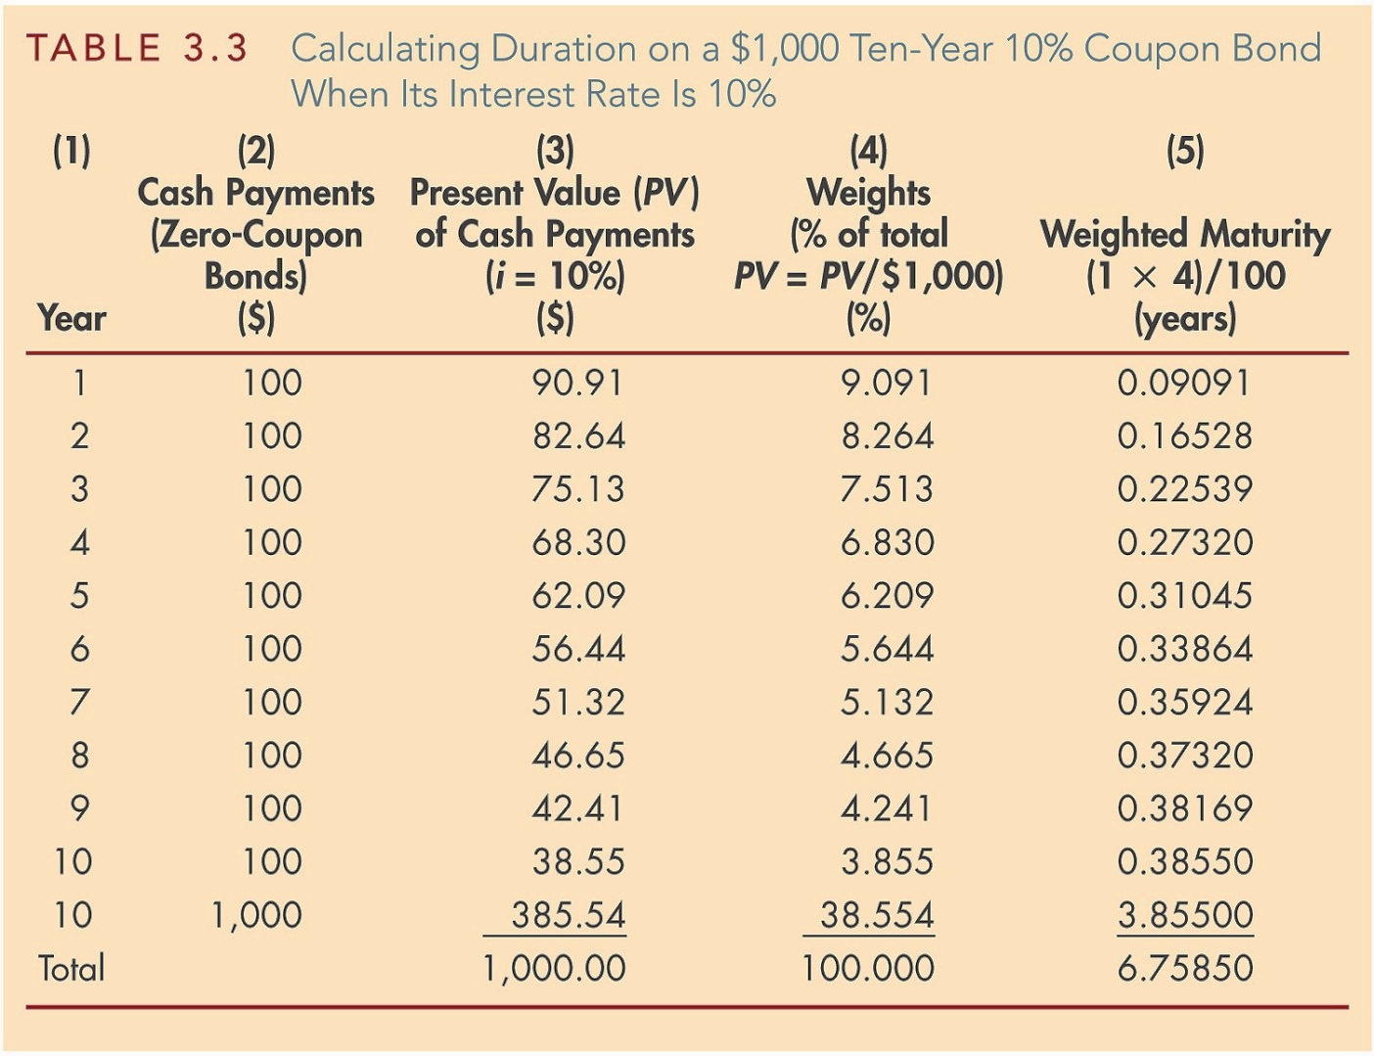
ობლიგაციის ეფექტური ხანგრძლივბა (Duration)
ობლიგაციის ეფექტური ხანგრძლივობა (duration) არის ობლიგაციის მიერ გადახდილი თანხების შეწონილი ხანგრძლივობა.

Slide 29
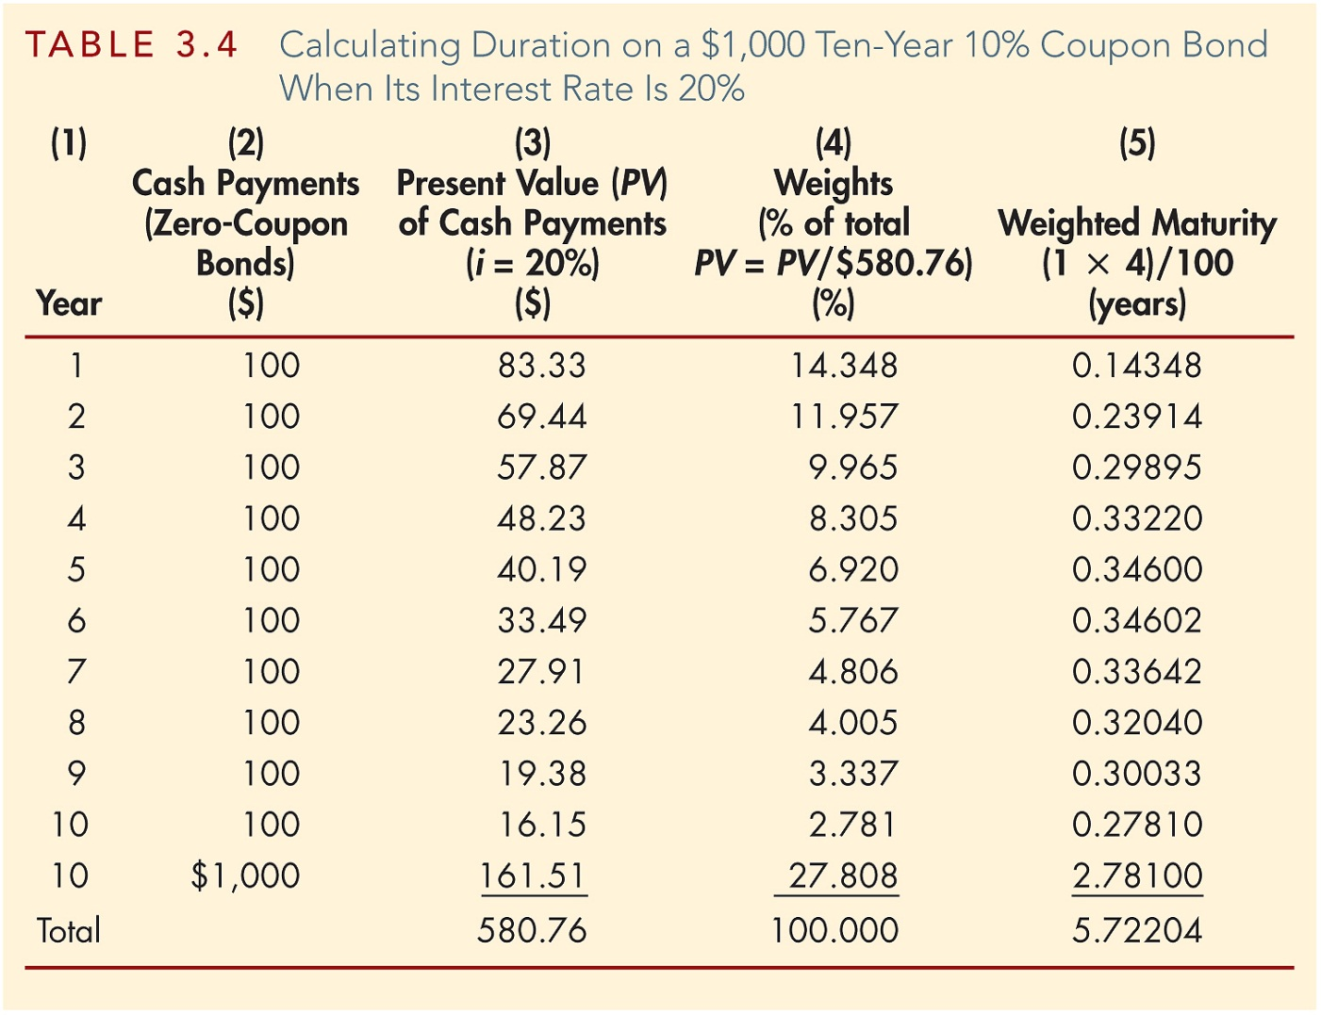
ობლიგაციის ეფექტური ხანგრძლივბა (Duration)
ობლიგაციის ეფექტური ხანგრძლივობა (duration) არის ობლიგაციის მიერ გადახდილი თანხების შეწონილი ხანგრძლივობა.

Slide 30
ობლიგაციის ეფექტური ხანგრძლივბა (Duration)
ობლიგაციის ეფექტური ხანგრძლივობა (duration) არის ობლიგაციის მიერ გადახდილი თანხების შეწონილი ხანგრძლივობა.
რაც უფრო მაღალია სარგებლის განაკვეთი მით ნაკლებია ობლიგაციის ეფექტური ხანგრძლივობა.
რაც უფრო მაღალია ობლიგაციის ხანგრძლივობა, მით მეტი მისი ეფექტური ხანგრძლივობა. (11 წლიანი, 10%-იანი კუპონ ობლიგაციის ხანგრძლივობაა 7,14)
რაც მეტია კუპონის პროცენტი მით ნაკლებია ობლიგაციის ეფექტური ხანგრძლივობა (10 წლიანი 20%-იანი კუპონ ობლიგაციის ხანგრძლივობაა 5,98 წელი)
ფასიანი ქაღალდების პორთველის ეფექტური ხანგრძლივობაა, მასში შემავალი თითოეული ობლიგაციის ეფექტური ხანგრძლივობის შეწონილი საშუალო.

Slide 31
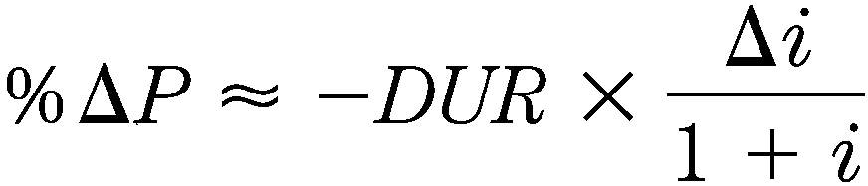
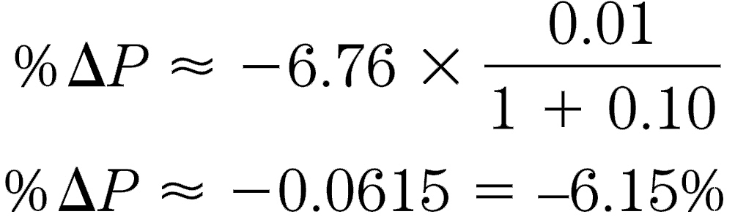
ობლიგაციის ეფექტური ხანგრძლივბა (Duration)
როგორ გამოვიყენოთ ობლიგაციის ეფექტური ხანგრძლივობა მისი სარგებლის განაკვეთის რისკების შესაფასებლად?
თუ სარგებლის განაკვეთი შიცვლება 10%-და 11%-მდე. მაშინ 10 წლიანი 10%-იანი კუპონ ობლიგაციის ფასი შემციდება დაახლოებით 6,15%.

Slide 32
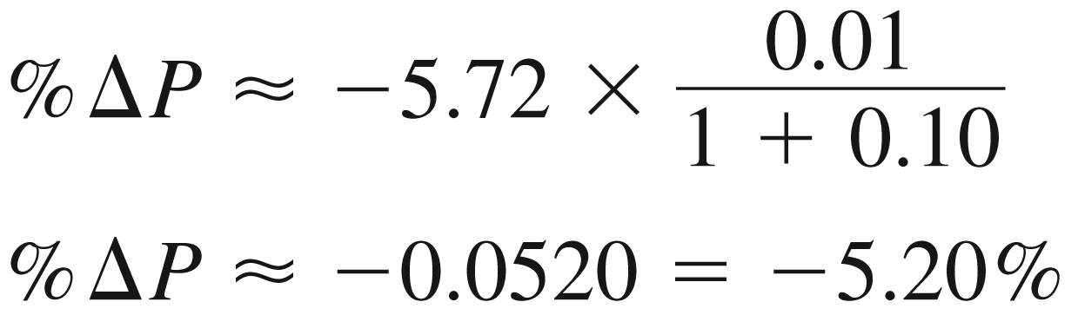
ობლიგაციის ეფექტური ხანგრძლივბა (Duration)
როგორ გამოვიყენოთ ობლიგაციის ეფეცტური ხანგრძლივობა მისი სარგებლის განაკვეთის რისკების შესაფასებლად?
თუ სარგებლის განაკვეთი შიცვლება 10%-და 11%-მდე. მაშინ 10 წლიანი 20%-იანი კუპონ ობლიგაციის ფასი შემციდება დაახლოებით 5,2%.
რაც უფრო დიდია ობლიგაციის ეფექტური ხანგრძლივობა, მით უფრო მეტია სარგებლის განაკვეთის რისკი

